Slide 1

YAPAY ZEKÂ DESTEKLİ
COĞRAFİ BİLGİ SİSTEMLERİ
5. HAFTA
Veri Kalitesi ve Geodatabase Yönetimi
YBS 363 · Ankara Bilim Üniversitesi
Dr. Murat BAŞEĞMEZ
Notes:
Anlatım notu: Haftanın konusunu önceki dersle ilişkilendirerek açın.
Kaynak: https://pro.arcgis.com/en/pro-app/3.5/help/data/geodatabases/manage-file-gdb/file-geodatabases.htm; kullanıcı tarafından sağlanan GIS ders notları

Slide 2
Bu haftanın öğrenme çıktıları
5. HAFTA
01
02
03
Kavram
Uygulama
Eleştiri
Temel terimleri doğru kullanır
ArcGIS Pro iş akışını yürütür
Veri ve yöntem sınırlılıklarını açıklar
YBS 363
Dr. Murat BAŞEĞMEZ
Notes:
Anlatım notu: Kavramları örnek üzerinden açıklayın.
Kaynak: https://pro.arcgis.com/en/pro-app/3.5/help/data/geodatabases/manage-file-gdb/file-geodatabases.htm; kullanıcı tarafından sağlanan GIS ders notları

Slide 3
Üç saatlik ders akışı
5. HAFTA
İlk bölüm: kavramsal temel ve görsel örnekler
İkinci bölüm: ArcGIS Pro üzerinde adım adım gösterim
Üçüncü bölüm: yönlendirilmiş laboratuvar ve değerlendirme
YBS 363
Dr. Murat BAŞEĞMEZ
Notes:
Anlatım notu: Dersin sonunda teslim edilecek küçük çıktıyı başta açıklayın.
Kaynak: https://pro.arcgis.com/en/pro-app/3.5/help/data/geodatabases/manage-file-gdb/file-geodatabases.htm; kullanıcı tarafından sağlanan GIS ders notları

Slide 4
BÖLÜM 1
Veri yaşam döngüsü
Planlama, üretim, bakım ve arşivleme birlikte tasarlanır
Notes:
Anlatım notu: Planlama, üretim, bakım ve arşivleme birlikte tasarlanır
Kaynak: Ders planı

Slide 5
Veri yaşam döngüsü
5. HAFTA
01
02
03
Üretim
Bakım
Arşiv
Kaynak ve yöntem
Güncelleme sorumluluğu
Sürüm ve geçmiş
YBS 363
Dr. Murat BAŞEĞMEZ
Notes:
Anlatım notu: Kavramları örnek üzerinden açıklayın.
Kaynak: https://pro.arcgis.com/en/pro-app/3.5/help/data/geodatabases/manage-file-gdb/file-geodatabases.htm; kullanıcı tarafından sağlanan GIS ders notları

Slide 6
Veri yaşam döngüsü: kavram ve uygulama
5. HAFTA
Kavramsal anlam
ArcGIS Pro karşılığı
Üretim: Kaynak ve yöntem
Catalog, metadata ve History
Bakım: Güncelleme sorumluluğu
Çıktı haritada ve tabloda birlikte incelenir.
Arşiv: Sürüm ve geçmiş
Parametreler ve ortam ayarları kaydedilir.
YBS 363
Dr. Murat BAŞEĞMEZ
Notes:
Anlatım notu: Kavram ile yazılım aracını ilişkilendirin; araç adını kavramın yerine kullanmayın.
Kaynak: https://pro.arcgis.com/en/pro-app/3.5/help/data/geodatabases/manage-file-gdb/file-geodatabases.htm; kullanıcı tarafından sağlanan GIS ders notları

Slide 7
Veri yaşam döngüsü iş akışı
5. HAFTA
01
02
03
04
05
Soru
Veri
İşlem
Kontrol
Yorum
Planlama, üretim, bakım ve arşivleme birlikte tasarlanır
Üretim ve Bakım
Catalog, metadata ve History
Parametre ve çıktı kalitesi
Karar bağlamı ve sınırlılık
YBS 363
Dr. Murat BAŞEĞMEZ
Notes:
Anlatım notu: İş akışını öğrencilerin kendi proje sorularına uyarlamasını isteyin.
Kaynak: https://pro.arcgis.com/en/pro-app/3.5/help/data/geodatabases/manage-file-gdb/file-geodatabases.htm; kullanıcı tarafından sağlanan GIS ders notları

Slide 8
Veri yaşam döngüsü için kritik kontroller
5. HAFTA
1
2
3
!
Veri
Ölçek
Yöntem
Risk
Girdi verisi üretim gereksinimini karşılıyor mu?
Analiz birimi ve çözünürlük soruya uygun mu?
Catalog, metadata ve History parametreleri gerekçelendirildi mi?
Güncelleme sorumlusu olmayan veri hızla geçerliliğini kaybeder
YBS 363
Dr. Murat BAŞEĞMEZ
Notes:
Anlatım notu: Bu kontrolleri uygulama öncesinde kısa bir kontrol listesi olarak kullanın.
Kaynak: https://pro.arcgis.com/en/pro-app/3.5/help/data/geodatabases/manage-file-gdb/file-geodatabases.htm; kullanıcı tarafından sağlanan GIS ders notları

Slide 9
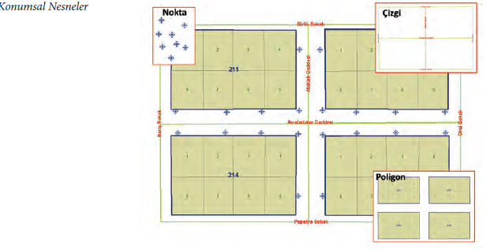
Veri yaşam döngüsü: görsel uygulama
5. HAFTA
Planlama, üretim, bakım ve arşivleme birlikte tasarlanır
YBS 363
Dr. Murat BAŞEĞMEZ
Notes:
Anlatım notu: Görseldeki veri katmanlarını, analiz girdilerini ve olası çıktıları öğrencilere buldurun.
Kaynak: https://pro.arcgis.com/en/pro-app/3.5/help/data/geodatabases/manage-file-gdb/file-geodatabases.htm; kullanıcı tarafından sağlanan GIS ders notları

Slide 10
BÖLÜM 2
Geodatabase yapısı
İlişkili veri kümeleri ortak bir mekânsal depoda yönetilir
Notes:
Anlatım notu: İlişkili veri kümeleri ortak bir mekânsal depoda yönetilir
Kaynak: Ders planı

Slide 11
Geodatabase yapısı
5. HAFTA
01
02
03
Feature class
Dataset
Table
Tek geometri türü
Ortak referans ve topoloji
Mekânsal olmayan kayıt
YBS 363
Dr. Murat BAŞEĞMEZ
Notes:
Anlatım notu: Kavramları örnek üzerinden açıklayın.
Kaynak: https://pro.arcgis.com/en/pro-app/3.5/help/data/geodatabases/manage-file-gdb/file-geodatabases.htm; kullanıcı tarafından sağlanan GIS ders notları

Slide 12
Geodatabase yapısı: kavram ve uygulama
5. HAFTA
Kavramsal anlam
ArcGIS Pro karşılığı
Feature class: Tek geometri türü
New File Geodatabase ve Feature Dataset
Dataset: Ortak referans ve topoloji
Çıktı haritada ve tabloda birlikte incelenir.
Table: Mekânsal olmayan kayıt
Parametreler ve ortam ayarları kaydedilir.
YBS 363
Dr. Murat BAŞEĞMEZ
Notes:
Anlatım notu: Kavram ile yazılım aracını ilişkilendirin; araç adını kavramın yerine kullanmayın.
Kaynak: https://pro.arcgis.com/en/pro-app/3.5/help/data/geodatabases/manage-file-gdb/file-geodatabases.htm; kullanıcı tarafından sağlanan GIS ders notları

Slide 13
Geodatabase yapısı iş akışı
5. HAFTA
01
02
03
04
05
Soru
Veri
İşlem
Kontrol
Yorum
İlişkili veri kümeleri ortak bir mekânsal depoda yönetilir
Feature class ve Dataset
New File Geodatabase ve Feature Dataset
Parametre ve çıktı kalitesi
Karar bağlamı ve sınırlılık
YBS 363
Dr. Murat BAŞEĞMEZ
Notes:
Anlatım notu: İş akışını öğrencilerin kendi proje sorularına uyarlamasını isteyin.
Kaynak: https://pro.arcgis.com/en/pro-app/3.5/help/data/geodatabases/manage-file-gdb/file-geodatabases.htm; kullanıcı tarafından sağlanan GIS ders notları

Slide 14
Geodatabase yapısı için kritik kontroller
5. HAFTA
1
2
3
!
Veri
Ölçek
Yöntem
Risk
Girdi verisi feature class gereksinimini karşılıyor mu?
Analiz birimi ve çözünürlük soruya uygun mu?
New File Geodatabase ve Feature Dataset parametreleri gerekçelendirildi mi?
Klasör düzeni geodatabase veri modelinin yerini tutmaz
YBS 363
Dr. Murat BAŞEĞMEZ
Notes:
Anlatım notu: Bu kontrolleri uygulama öncesinde kısa bir kontrol listesi olarak kullanın.
Kaynak: https://pro.arcgis.com/en/pro-app/3.5/help/data/geodatabases/manage-file-gdb/file-geodatabases.htm; kullanıcı tarafından sağlanan GIS ders notları

Slide 15
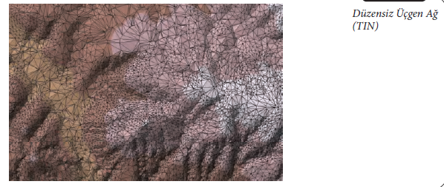
Geodatabase yapısı: görsel uygulama
5. HAFTA
İlişkili veri kümeleri ortak bir mekânsal depoda yönetilir
YBS 363
Dr. Murat BAŞEĞMEZ
Notes:
Anlatım notu: Görseldeki veri katmanlarını, analiz girdilerini ve olası çıktıları öğrencilere buldurun.
Kaynak: https://pro.arcgis.com/en/pro-app/3.5/help/data/geodatabases/manage-file-gdb/file-geodatabases.htm; kullanıcı tarafından sağlanan GIS ders notları

Slide 16
BÖLÜM 3
Alan ve domain
Alan türü ve geçerli değer kuralları veri bütünlüğü sağlar
Notes:
Anlatım notu: Alan türü ve geçerli değer kuralları veri bütünlüğü sağlar
Kaynak: Ders planı

Slide 17
Alan ve domain
5. HAFTA
01
02
03
Field type
Coded domain
Range domain
Metin, sayı ve tarih
İzin verilen değer listesi
Geçerli sayısal aralık
YBS 363
Dr. Murat BAŞEĞMEZ
Notes:
Anlatım notu: Kavramları örnek üzerinden açıklayın.
Kaynak: https://pro.arcgis.com/en/pro-app/3.5/help/data/geodatabases/manage-file-gdb/file-geodatabases.htm; kullanıcı tarafından sağlanan GIS ders notları

Slide 18
Alan ve domain: kavram ve uygulama
5. HAFTA
Kavramsal anlam
ArcGIS Pro karşılığı
Field type: Metin, sayı ve tarih
Fields view ve Domains view
Coded domain: İzin verilen değer listesi
Çıktı haritada ve tabloda birlikte incelenir.
Range domain: Geçerli sayısal aralık
Parametreler ve ortam ayarları kaydedilir.
YBS 363
Dr. Murat BAŞEĞMEZ
Notes:
Anlatım notu: Kavram ile yazılım aracını ilişkilendirin; araç adını kavramın yerine kullanmayın.
Kaynak: https://pro.arcgis.com/en/pro-app/3.5/help/data/geodatabases/manage-file-gdb/file-geodatabases.htm; kullanıcı tarafından sağlanan GIS ders notları

Slide 19
Alan ve domain iş akışı
5. HAFTA
01
02
03
04
05
Soru
Veri
İşlem
Kontrol
Yorum
Alan türü ve geçerli değer kuralları veri bütünlüğü sağlar
Field type ve Coded domain
Fields view ve Domains view
Parametre ve çıktı kalitesi
Karar bağlamı ve sınırlılık
YBS 363
Dr. Murat BAŞEĞMEZ
Notes:
Anlatım notu: İş akışını öğrencilerin kendi proje sorularına uyarlamasını isteyin.
Kaynak: https://pro.arcgis.com/en/pro-app/3.5/help/data/geodatabases/manage-file-gdb/file-geodatabases.htm; kullanıcı tarafından sağlanan GIS ders notları

Slide 20
Alan ve domain için kritik kontroller
5. HAFTA
1
2
3
!
Veri
Ölçek
Yöntem
Risk
Girdi verisi field type gereksinimini karşılıyor mu?
Analiz birimi ve çözünürlük soruya uygun mu?
Fields view ve Domains view parametreleri gerekçelendirildi mi?
Yanlış alan türü hesaplama ve sıralama sorunlarına yol açar
YBS 363
Dr. Murat BAŞEĞMEZ
Notes:
Anlatım notu: Bu kontrolleri uygulama öncesinde kısa bir kontrol listesi olarak kullanın.
Kaynak: https://pro.arcgis.com/en/pro-app/3.5/help/data/geodatabases/manage-file-gdb/file-geodatabases.htm; kullanıcı tarafından sağlanan GIS ders notları

Slide 21
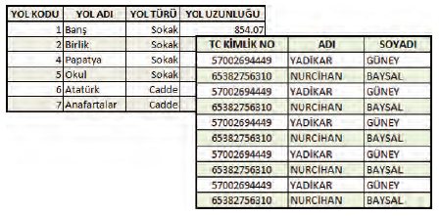
Alan ve domain: görsel uygulama
5. HAFTA
Alan türü ve geçerli değer kuralları veri bütünlüğü sağlar
YBS 363
Dr. Murat BAŞEĞMEZ
Notes:
Anlatım notu: Görseldeki veri katmanlarını, analiz girdilerini ve olası çıktıları öğrencilere buldurun.
Kaynak: https://pro.arcgis.com/en/pro-app/3.5/help/data/geodatabases/manage-file-gdb/file-geodatabases.htm; kullanıcı tarafından sağlanan GIS ders notları

Slide 22
BÖLÜM 4
Join ve relate
Ortak anahtar üzerinden tablolar geçici veya kalıcı bağlanır
Notes:
Anlatım notu: Ortak anahtar üzerinden tablolar geçici veya kalıcı bağlanır
Kaynak: Ders planı

Slide 23
Join ve relate
5. HAFTA
01
02
03
Join
Relate
Key
Sütunların eklenmesi
Kayıtlar arası ilişki
Eşleştirme alanı
YBS 363
Dr. Murat BAŞEĞMEZ
Notes:
Anlatım notu: Kavramları örnek üzerinden açıklayın.
Kaynak: https://pro.arcgis.com/en/pro-app/3.5/help/data/geodatabases/manage-file-gdb/file-geodatabases.htm; kullanıcı tarafından sağlanan GIS ders notları

Slide 24
Join ve relate: kavram ve uygulama
5. HAFTA
Kavramsal anlam
ArcGIS Pro karşılığı
Join: Sütunların eklenmesi
Add Join, Add Relate ve Relationship Class
Relate: Kayıtlar arası ilişki
Çıktı haritada ve tabloda birlikte incelenir.
Key: Eşleştirme alanı
Parametreler ve ortam ayarları kaydedilir.
YBS 363
Dr. Murat BAŞEĞMEZ
Notes:
Anlatım notu: Kavram ile yazılım aracını ilişkilendirin; araç adını kavramın yerine kullanmayın.
Kaynak: https://pro.arcgis.com/en/pro-app/3.5/help/data/geodatabases/manage-file-gdb/file-geodatabases.htm; kullanıcı tarafından sağlanan GIS ders notları

Slide 25
Join ve relate iş akışı
5. HAFTA
01
02
03
04
05
Soru
Veri
İşlem
Kontrol
Yorum
Ortak anahtar üzerinden tablolar geçici veya kalıcı bağlanır
Join ve Relate
Add Join, Add Relate ve Relationship Class
Parametre ve çıktı kalitesi
Karar bağlamı ve sınırlılık
YBS 363
Dr. Murat BAŞEĞMEZ
Notes:
Anlatım notu: İş akışını öğrencilerin kendi proje sorularına uyarlamasını isteyin.
Kaynak: https://pro.arcgis.com/en/pro-app/3.5/help/data/geodatabases/manage-file-gdb/file-geodatabases.htm; kullanıcı tarafından sağlanan GIS ders notları

Slide 26
Join ve relate için kritik kontroller
5. HAFTA
1
2
3
!
Veri
Ölçek
Yöntem
Risk
Girdi verisi join gereksinimini karşılıyor mu?
Analiz birimi ve çözünürlük soruya uygun mu?
Add Join, Add Relate ve Relationship Class parametreleri gerekçelendirildi mi?
Tekrarlı veya boş anahtar kayıtları yanlış eşleştirir
YBS 363
Dr. Murat BAŞEĞMEZ
Notes:
Anlatım notu: Bu kontrolleri uygulama öncesinde kısa bir kontrol listesi olarak kullanın.
Kaynak: https://pro.arcgis.com/en/pro-app/3.5/help/data/geodatabases/manage-file-gdb/file-geodatabases.htm; kullanıcı tarafından sağlanan GIS ders notları

Slide 27
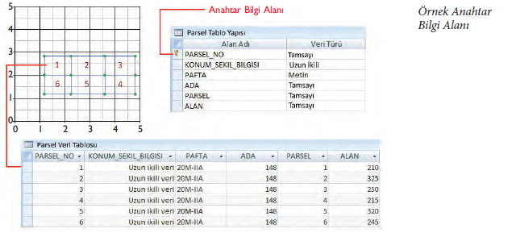
Join ve relate: görsel uygulama
5. HAFTA
Ortak anahtar üzerinden tablolar geçici veya kalıcı bağlanır
YBS 363
Dr. Murat BAŞEĞMEZ
Notes:
Anlatım notu: Görseldeki veri katmanlarını, analiz girdilerini ve olası çıktıları öğrencilere buldurun.
Kaynak: https://pro.arcgis.com/en/pro-app/3.5/help/data/geodatabases/manage-file-gdb/file-geodatabases.htm; kullanıcı tarafından sağlanan GIS ders notları

Slide 28
BÖLÜM 5
Kalite ve topoloji
Geometri, öznitelik ve tutarlılık hataları sistematik denetlenir
Notes:
Anlatım notu: Geometri, öznitelik ve tutarlılık hataları sistematik denetlenir
Kaynak: Ders planı

Slide 29
Kalite ve topoloji
5. HAFTA
01
02
03
Completeness
Consistency
Topology
Eksik kayıt
Kural uyumu
Mekânsal ilişki kuralları
YBS 363
Dr. Murat BAŞEĞMEZ
Notes:
Anlatım notu: Kavramları örnek üzerinden açıklayın.
Kaynak: https://pro.arcgis.com/en/pro-app/3.5/help/data/geodatabases/manage-file-gdb/file-geodatabases.htm; kullanıcı tarafından sağlanan GIS ders notları

Slide 30
Kalite ve topoloji: kavram ve uygulama
5. HAFTA
Kavramsal anlam
ArcGIS Pro karşılığı
Completeness: Eksik kayıt
Check Geometry, Repair Geometry ve topology rules
Consistency: Kural uyumu
Çıktı haritada ve tabloda birlikte incelenir.
Topology: Mekânsal ilişki kuralları
Parametreler ve ortam ayarları kaydedilir.
YBS 363
Dr. Murat BAŞEĞMEZ
Notes:
Anlatım notu: Kavram ile yazılım aracını ilişkilendirin; araç adını kavramın yerine kullanmayın.
Kaynak: https://pro.arcgis.com/en/pro-app/3.5/help/data/geodatabases/manage-file-gdb/file-geodatabases.htm; kullanıcı tarafından sağlanan GIS ders notları

Slide 31
Kalite ve topoloji iş akışı
5. HAFTA
01
02
03
04
05
Soru
Veri
İşlem
Kontrol
Yorum
Geometri, öznitelik ve tutarlılık hataları sistematik denetlenir
Completeness ve Consistency
Check Geometry, Repair Geometry ve topology rules
Parametre ve çıktı kalitesi
Karar bağlamı ve sınırlılık
YBS 363
Dr. Murat BAŞEĞMEZ
Notes:
Anlatım notu: İş akışını öğrencilerin kendi proje sorularına uyarlamasını isteyin.
Kaynak: https://pro.arcgis.com/en/pro-app/3.5/help/data/geodatabases/manage-file-gdb/file-geodatabases.htm; kullanıcı tarafından sağlanan GIS ders notları

Slide 32
Kalite ve topoloji için kritik kontroller
5. HAFTA
1
2
3
!
Veri
Ölçek
Yöntem
Risk
Girdi verisi completeness gereksinimini karşılıyor mu?
Analiz birimi ve çözünürlük soruya uygun mu?
Check Geometry, Repair Geometry ve topology rules parametreleri gerekçelendirildi mi?
Hata raporu olmadan yapılan temizlik tekrarlanabilir değildir
YBS 363
Dr. Murat BAŞEĞMEZ
Notes:
Anlatım notu: Bu kontrolleri uygulama öncesinde kısa bir kontrol listesi olarak kullanın.
Kaynak: https://pro.arcgis.com/en/pro-app/3.5/help/data/geodatabases/manage-file-gdb/file-geodatabases.htm; kullanıcı tarafından sağlanan GIS ders notları

Slide 33
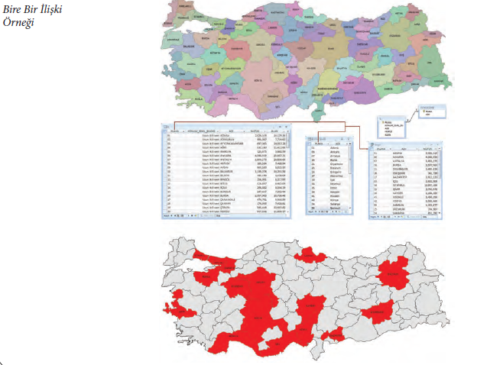
Kalite ve topoloji: görsel uygulama
5. HAFTA
Geometri, öznitelik ve tutarlılık hataları sistematik denetlenir
YBS 363
Dr. Murat BAŞEĞMEZ
Notes:
Anlatım notu: Görseldeki veri katmanlarını, analiz girdilerini ve olası çıktıları öğrencilere buldurun.
Kaynak: https://pro.arcgis.com/en/pro-app/3.5/help/data/geodatabases/manage-file-gdb/file-geodatabases.htm; kullanıcı tarafından sağlanan GIS ders notları

Slide 34
LABORATUVAR
Yönlendirilmiş uygulama
File geodatabase oluşturma, alan tanımlama, domain kullanma ve kalite kontrol raporu hazırlama
Notes:
Anlatım notu: File geodatabase oluşturma, alan tanımlama, domain kullanma ve kalite kontrol raporu hazırlama
Kaynak: Ders planı

Slide 35
Laboratuvar işlem planı
5. HAFTA
Çalışma klasörünü ve geodatabase'i hazırlayın.
File geodatabase oluşturma, alan tanımlama, domain kullanma ve kalite kontrol raporu hazırlama
Ara sonuçları harita ve tablo üzerinden kontrol edin.
İşlem geçmişini ve parametreleri kaydedin.
Son haritaya kısa yöntem ve sınırlılık notu ekleyin.
YBS 363
Dr. Murat BAŞEĞMEZ
Notes:
Anlatım notu: Uygulamayı küçük adımlara bölün ve her adımda öğrencilerin ekranını kontrol edin.
Kaynak: https://pro.arcgis.com/en/pro-app/3.5/help/data/geodatabases/manage-file-gdb/file-geodatabases.htm; kullanıcı tarafından sağlanan GIS ders notları

Slide 36
Laboratuvar teslim paketi
5. HAFTA
01
02
03
Harita
Kanıt
Yorum
Başlık, lejant, ölçek ve kaynak
Araç parametreleri veya notebook çıktısı
150-200 kelimelik bulgu ve sınırlılık
YBS 363
Dr. Murat BAŞEĞMEZ
Notes:
Anlatım notu: Kavramları örnek üzerinden açıklayın.
Kaynak: https://pro.arcgis.com/en/pro-app/3.5/help/data/geodatabases/manage-file-gdb/file-geodatabases.htm; kullanıcı tarafından sağlanan GIS ders notları

Slide 37
Uygulama kontrol listesi
5. HAFTA
01
02
03
Girdi
İşlem
Çıktı
Doğru katman, alan ve koordinat sistemi
Parametreler ve ortam ayarları kayıtlı
Harita, tablo ve yorum birbiriyle tutarlı
YBS 363
Dr. Murat BAŞEĞMEZ
Notes:
Anlatım notu: Kavramları örnek üzerinden açıklayın.
Kaynak: https://pro.arcgis.com/en/pro-app/3.5/help/data/geodatabases/manage-file-gdb/file-geodatabases.htm; kullanıcı tarafından sağlanan GIS ders notları

Slide 38
Dönem projesi bağlantısı
5. HAFTA
Bu haftanın kavramlarından hangisi proje probleminiz için zorunlu?
Hangi veri veya yöntem kararınızı en fazla etkileyebilir?
Bu haftaya ait bir kalite kontrol maddesini proje günlüğüne ekleyin.
YBS 363
Dr. Murat BAŞEĞMEZ
Notes:
Anlatım notu: Öğrencilerden proje günlüğüne kısa bir ek yapmalarını isteyin.
Kaynak: https://pro.arcgis.com/en/pro-app/3.5/help/data/geodatabases/manage-file-gdb/file-geodatabases.htm; kullanıcı tarafından sağlanan GIS ders notları

Slide 39
Ders sonu kontrolü 1
5. HAFTA
Veri yaşam döngüsü konusunda en önemli başlangıç kararı hangisidir?
A
Yalnız renk seçmek
B
Problem ve veri gereksinimini tanımlamak
C
En karmaşık aracı kullanmak
D
Çıktıyı kontrol etmeden paylaşmak
YBS 363
Dr. Murat BAŞEĞMEZ
Notes:
Anlatım notu: Doğru yanıt B seçeneğidir.
Kaynak: https://pro.arcgis.com/en/pro-app/3.5/help/data/geodatabases/manage-file-gdb/file-geodatabases.htm; kullanıcı tarafından sağlanan GIS ders notları

Slide 40
Ders sonu kontrolü 2
5. HAFTA
Aşağıdakilerden hangisi alan ve domain çalışmasında kaliteyi en çok güçlendirir?
A
Parametreleri kaydetmek ve sonucu doğrulamak
B
Katman adlarını değiştirmemek
C
Yalnız tek ölçüt kullanmak
D
Haritayı mümkün olduğunca renkli yapmak
YBS 363
Dr. Murat BAŞEĞMEZ
Notes:
Anlatım notu: Doğru yanıt A seçeneğidir.
Kaynak: https://pro.arcgis.com/en/pro-app/3.5/help/data/geodatabases/manage-file-gdb/file-geodatabases.htm; kullanıcı tarafından sağlanan GIS ders notları

Slide 41
Ders sonu kontrolü 3
5. HAFTA
Bir ArcGIS Pro aracının çalışması neden tek başına doğru sonuç kanıtı değildir?
A
Araçlar yalnız rasterla çalıştığı için
B
Çıktı dosyası çok büyük olabileceği için
C
Veri, ölçek, parametre ve doğrulama sonucu etkilediği için
D
Haritada kuzey oku bulunmadığı için
YBS 363
Dr. Murat BAŞEĞMEZ
Notes:
Anlatım notu: Doğru yanıt C seçeneğidir.
Kaynak: https://pro.arcgis.com/en/pro-app/3.5/help/data/geodatabases/manage-file-gdb/file-geodatabases.htm; kullanıcı tarafından sağlanan GIS ders notları

Slide 42
5. HAFTA ÖZETİ
Veri Kalitesi ve Geodatabase Yönetimi
Veri yaşam döngüsü
Geodatabase yapısı
Alan ve domain
Join ve relate
Kalite ve topoloji
Gelecek haftaya hazırlık: kavramları uygulama dosyanızda tekrar edin
Notes:
Anlatım notu: Haftanın beş ana kavramını öğrencilerden örneklerle tekrar etmelerini isteyin.
Kaynak: https://pro.arcgis.com/en/pro-app/3.5/help/data/geodatabases/manage-file-gdb/file-geodatabases.htm; kullanıcı tarafından sağlanan GIS ders notları

Slide 43
Kaynaklar ve ileri okuma
5. HAFTA
https://pro.arcgis.com/en/pro-app/3.5/help/data/geodatabases/manage-file-gdb/file-geodatabases.htm
ArcGIS Pro 3.5 Documentation
Kullanıcı tarafından sağlanan GIS ders notları
Ders içi uygulama verileri ve konuşmacı notları
YBS 363
Dr. Murat BAŞEĞMEZ
Notes:
Anlatım notu: Kaynakları ders sonrası öğrencilerle paylaşın.
Kaynak: https://pro.arcgis.com/en/pro-app/3.5/help/data/geodatabases/manage-file-gdb/file-geodatabases.htm; kullanıcı tarafından sağlanan GIS ders notları

